Slide 1
作業二： 暸解AT&T與gcc的 行內組語
中正大學 作業系統實驗室
指導教授：羅習五

Slide 2
圖片來源
新垣結衣
https://makey.asia/column.php?id=532
http://pic.haibao.com/image/14284778.html?kw=%E6%96%B0%E5%9E%A3%E7%BB%93%E8%A1%A3
https://huaban.com/pins/835412722/

Slide 3
作業目標及負責助教
作業目標：
我們可以將C語言視為「高階的組合語言」，因此C語言與編譯後的組合語言並不會相差太多
Linux幾乎都是用C語言撰寫而成，但Linux需要直接操作暫存器（registers），這時候就需要一些組合語言的知識
順便了解一下「除錯」（debugger）到底是什麼？？？
負責助教：

Slide 4
作業目標及負責助教
授課內容並不會講解所以內容
目前所能教導的是「未來五到十年」用得到的技巧，最重要的是學到「能夠讓自己不斷進步的方法」
負責助教：
除非是個人問題，否則請大家把問題全部發文在OSDI論壇上
負責助教不見得會回覆你們私底下寄的信件，但一定會回覆論壇上的
https://www.cs.ccu.edu.tw/~shiwulo/course/2020-osdi/

Slide 5
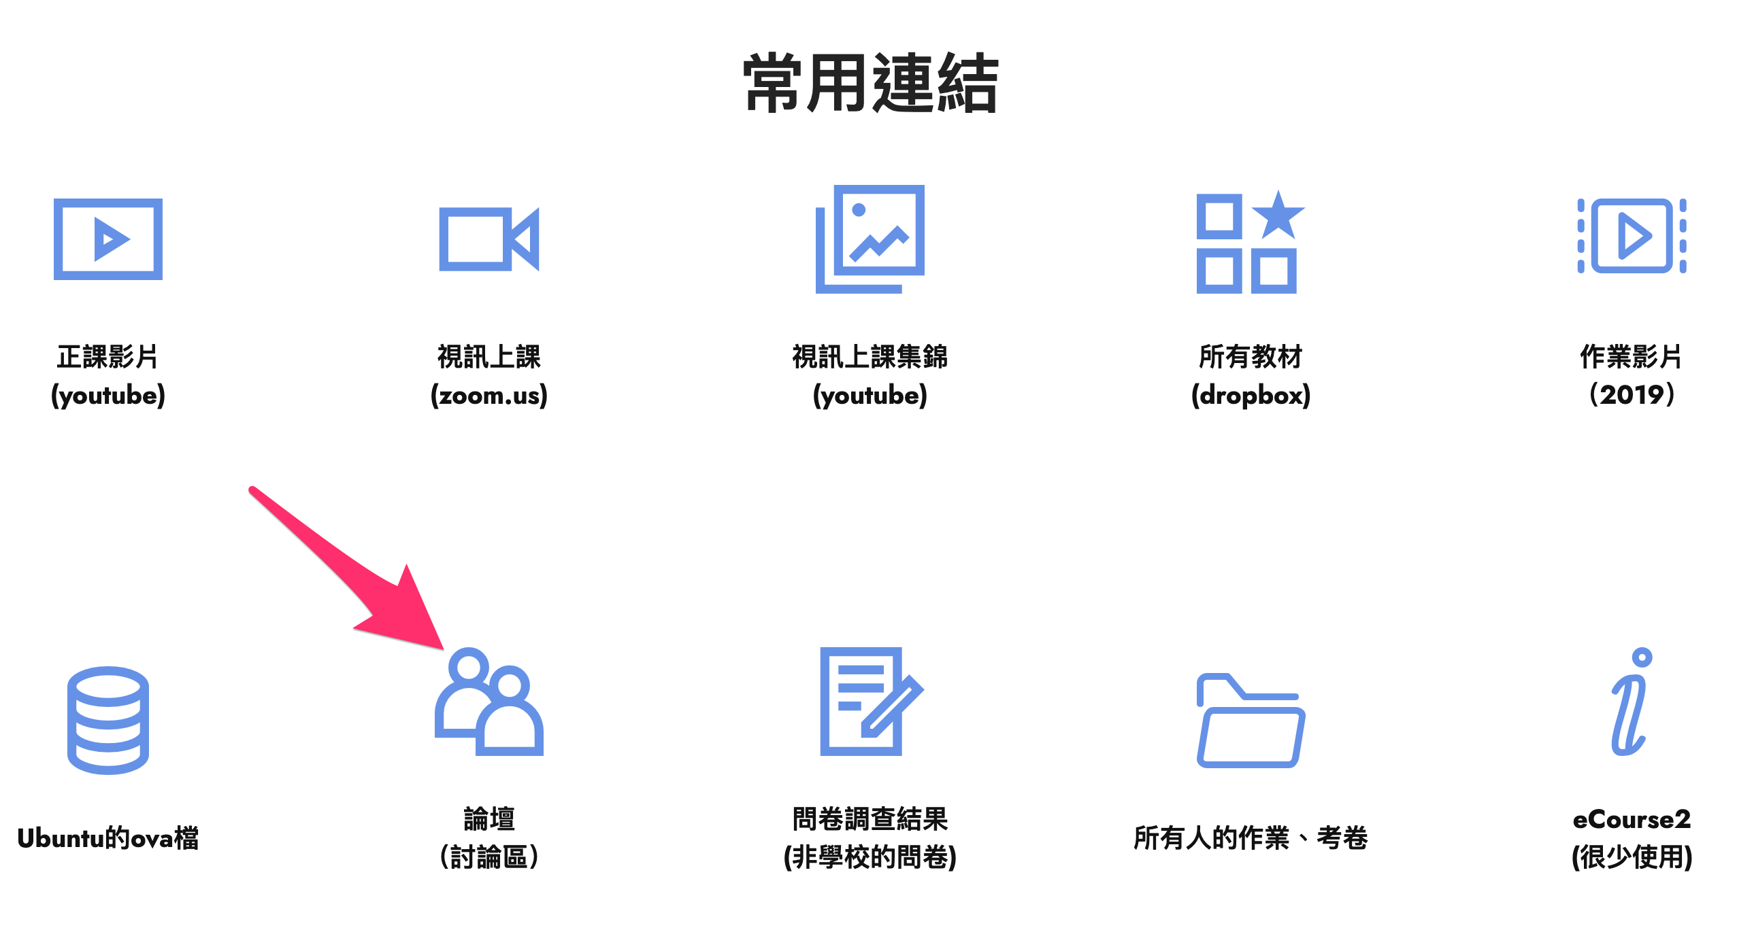
論壇

Slide 6
正式開始

Slide 7
環境設定（非必須）
下載『最新版本的』gdb的source code
https://www.gnu.org/software/gdb/download/
在電腦上安裝python3.8及python3.8-dev
使用sudo update-alternatives將python3.8設為預設的python
設定gdb成你想要的樣子
https://gef.readthedocs.io/en/latest/config/
https://gef.readthedocs.io/en/latest/commands/context/

Slide 8
可以使用的主機
主機：lonux.cs.ccu.edu.tw
帳號：s學號
如：687410007的帳號就是s687410007
密碼：留在ecourse2上的email

Slide 9
行內組語的形式
asm [volatile]
( AssemblerTemplate //這部分就是組合語言
: OutputOperands // optional ，組語會輸出的變數
[ : InputOperands // optional，組語會讀取的變數
[ : Clobbers ] // optional ]，組合語言搞爛掉的暫存器的值)

Slide 10
asm.1.c
#include <stdio.h>
int main(int argc, char** argv) {
int a=10;
int b=20;
int c=30;
int d=40;
__asm__ volatile (
"movl $100, %%eax\n" // eax = 100
"movl $200, %%ebx\n" // ebx = 200
"addl %%ebx, %%eax\n" // eax += rbx
"movl %%eax, %0\n" // b = rax
: "=g" (b) //output, b的代號是"%0"
: "g" (a), "g" (d) //input, a代號是"%1", da代號是"%2"
: "ebx", "eax" //搞髒掉的暫存器，gcc會幫我們還原
);
printf("a=%d, b=%d, c=%d d=%d\n", a, b, c, d);
}

Slide 11
asm.1.c
#include <stdio.h>
int main(int argc, char** argv) {
int a=10;
int b=20;
int c=30;
int d=40;
__asm__ volatile (
"movl $100, %%eax\n" // eax = 100
"movl $200, %%ebx\n" // ebx = 200
"addl %%ebx, %%eax\n" // eax += rbx
"movl %%eax, %0\n" // b = rax
: "=g" (b) //output, b的代號是"%0"
: "g" (a), "g" (d) //input, a代號是"%1", da代號是"%2"
: "ebx", "eax" //搞髒掉的暫存器，gcc會幫我們還原
);
printf("a=%d, b=%d, c=%d d=%d\n", a, b, c, d);
}
“=“ 表示write only，g代表由gcc幫我挑選一個普通暫存器（例如：R0~R31）

Slide 12
asm.1.c
#include <stdio.h>
int main(int argc, char** argv) {
int a=10;
int b=20;
int c=30;
int d=40;
__asm__ volatile (
"movl $100, %%eax\n" // eax = 100
"movl $200, %%ebx\n" // ebx = 200
"addl %%ebx, %%eax\n" // eax += rbx
"movl %%eax, %0\n" // b = rax
: "=g" (b) //output, b的代號是"%0"
: "g" (a), "g" (d) //input, a代號是"%1", da代號是"%2"
: "ebx", "eax" //搞髒掉的暫存器，gcc會幫我們還原
);
printf("a=%d, b=%d, c=%d d=%d\n", a, b, c, d);
}
提示gcc我們改變了ebx和eax的值，如果gcc需要這二個暫存器的舊值，gcc要自己想辦法保存並還原

Slide 13
暫存器長度
注意：同一個暫存器會因為名字不同而存取該暫存器的範圍不同
例如：實際上RAX、EAX、AX、AH、AL都是同一個暫存器

Slide 14
輸出結果
ubuntu@oslab:~/os-lab/sharedFolder$ ./asm.1
a=10, b=300, c=30 d=40

Slide 15
上課實驗
如果__asm__後面沒有加上volatile 。那麼這段組合語言可能會被gcc優化
一般來說，我們使用組合語言寫程式，就代表要直接對CPU或硬體做操作，甚至連指令的前後順序也不能對調（在『同步』章節會說明）
例如：『flag=1; turn=0;』和『turn=0; flag=1;』雖然程式碼的執行順序不一樣，但對gcc而言是一樣的
gcc只保證『執行結果如這個程式單獨執行的結果』在不違反前述條件下，gcc會做「指令排程」

Slide 16
上課實驗
請設計一個實驗測試 『__asm__ volatile』和『 __asm__ 』的差別
首先應該要打開gcc的優化參數
故意寫出可以被優化的程式碼

Slide 17
上課實驗
在Linux或Windows中，都使用「某個暫存器」作為回傳值
GNU/Linux使用RAX暫存器，無論是function、system call等等，只要是回傳值就放在RAX
請利用組合語言，讓你的應用程式結束時回傳值是「18」

Slide 18
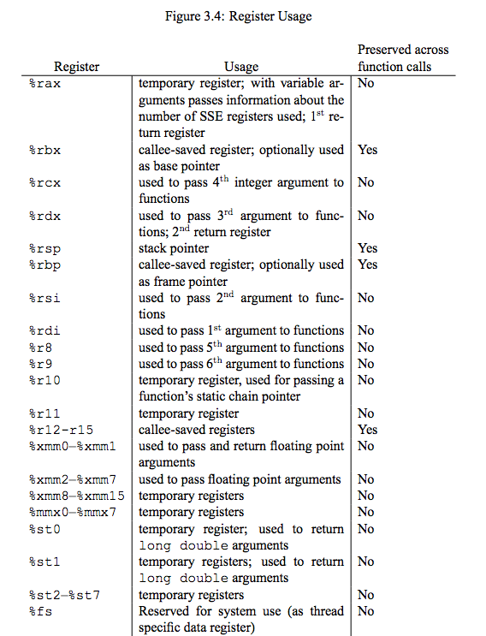
caller-callee convention （素養）
Caller-save：呼叫者負責儲存
如果呼叫者等一下需要用到原本的值
Callee-save：被呼叫者負責儲存
如果被呼叫者改變了這個值
https://stackoverflow.com/questions/18024672/what-registers-are-preserved-through-a-linux-x86-64-function-call

Slide 19
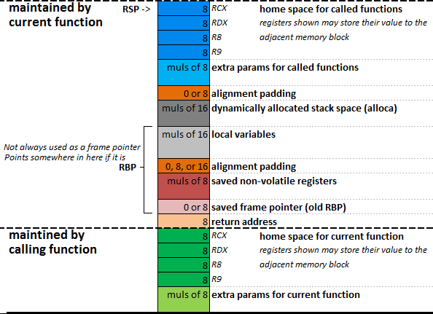
呼叫堆疊 （素養）
基於caller-callee convertion就可以產生左方的堆疊
編譯器為了速度可能會有額外的padding
為了實現alloca，堆疊上可能有額外空間
注意：左圖是Windows的，但Linux也差不多是這樣
https://www.gamasutra.com/view/news/178446/Indepth_Windows_x64_ABI_Stack_frames.php

Slide 20
第二個範例
注意事項：當資料的「型別」不一樣時，必須使用不同的組合語言
與Ｃ語言不同的是：資料的型別是「編碼在組合語言中」
Ｃ會自動依照型別產生正確的組合語言

Slide 21
asm.2.c
#include <stdio.h>
int main(int argc, char** argv) {
long int a=10;
long int b=20;
long int c=30;
long int d=40;
__asm__ volatile (
"mov $100, %%rax\n"
"mov $200, %%rbx\n"
"add %%rbx, %%rax\n"
"mov %%rax, %0\n"
: "=m" (b) //output
: "g" (a), "g" (d) //input
: "rbx", "rax" //搞爛掉的暫存器
);
printf("a=%ld, b=%ld, c=%ld d=%ld\n", a, b, c, d);
}

Slide 22
輸出結果
ubuntu@oslab:~/os-lab/sharedFolder$ ./asm.2
a=10, b=300, c=30 d=40

Slide 23
上課練習
試試看，可不可以把mov換成movl？
試試看，可不可以把左邊程式碼中『刪掉的部分』，拿掉可否跑？
__asm__ volatile (
"mov $100, %%rax\n"
"mov $200, %%rbx\n"
"add %%rbx, %%rax\n"
"mov %%rax, %0\n"
: "=m" (b) //output
: "g" (a), "g" (d) //input
: "rbx", "rax" //搞爛掉的暫存器
);

Slide 24
歐， 要小心

Slide 25
asm.3.c
#include <stdio.h>
int main(int argc, char** argv) {
int a=10, b=20, c=90, d=100;
printf("a=%d, b=%d, c=%d, d=%d\n", a, b, c, d);
__asm__ volatile (
"mov %1, %%rax\n" // rax = a
"mov %2, %%rbx\n" // rbx = b
"add %%rbx, %%rax\n" // rax += rbx
"mov %%rax, %0\n" // c = rax
: "=m" (c) //output, %0
: "g" (a), "g" (b) //input, %1, %2
: "rbx", "rax" //搞爛掉的暫存器
);
printf("c = a + b\n");
printf("a=%d, b=%d, c=%d, d=%d\n", a, b, c, d);
}

Slide 26
輸出結果
a=10, b=20, c=90, d=100
c = a + b
a=120, b=20, c=30, d=100
結果錯誤，請修正這一個錯誤
型別。。。

Slide 27
讀取時間

Slide 28
asm.4.c
#include <stdio.h>
int main(int argc, char** argv) {
unsigned long msr;
asm volatile ( "rdtsc\n\t" // Returns the time in EDX:EAX.
"shl $32, %%rdx\n\t" // Shift the upper bits left.
"or %%rdx, %0" // 'Or' in the lower bits.
: "=a" (msr) //msr會放在rax暫存器
:
: "rdx");
printf("msr: %lx\n", msr);
}

Slide 29
輸出結果
ubuntu@oslab:~/os-lab/sharedFolder$ ./asm.4
msr: 1798fd4d0135

Slide 30
課堂作業
目的：實際上clock_gettime內部呼叫了RDTSCP，因此其結果會差不多，但作業系統可能會做一些校正。
比較一下量出來的時間與clock_gettime()（POSIX）是否有差異？
如果是計算「差值」是否會一樣？

Slide 31
回家。。。自己決定樣要不要做 （素養）
練習看一下組合語言的文件
將rdtsc改成rdtscp會有什麼樣的不一樣？
cat /proc/cpuinfo | grep tsc會出現相關的『ＣＰＵ技術 』
tsc、rdtsc、rdtscp、constant_tsc、nonstop_tsc、tsc_deadline_timer、tsc_adjust
上述技術背後的涵義為何？
ARM、MIPS、RISC-V也有相類似的技術

Slide 32
asm.5.c
#include <stdio.h>
int main(int argc, char** argv) {
unsigned long msr;
asm volatile ( "rdtsc\n\t" // Returns the time in EDX:EAX.
"shl $32, %%rdx\n\t" // Shift the upper bits left.
"or %%rdx, %0" // 'Or' in the lower bits.
: "=m" (msr) //msr會放在記憶體
:
: "rdx");
printf("msr: %lx\n", msr);
}

Slide 33
輸出結果
ubuntu@oslab:~/os-lab/sharedFolder$ ./asm.5
msr: 184300000000
結果錯誤，請修正這一個錯誤

Slide 34
進階文件
如果想要學好inline assembly，請閱讀官方文件
https://gcc.gnu.org/onlinedocs/gcc/Extended-Asm.html
或者，大概看過，知道有哪些功能，需要的時候再去查文件

Slide 35
小結論
我們之前的課程學過組合語言
但在Linux中除了單獨的組合語言檔案以外，還有「嵌入在Ｃ語言」的組合語言，我們必須很熟悉
某些組合語言具有特殊的功能，通常與作業系統相關
syscall：發出system call
cr3暫存器的所有相關指令：控制『虛擬記憶體』
未來會用到這些指令

Slide 36
繳交作業
修正第31頁的錯誤
寫一支程式會自動觸發「除錯模式」（int3）
將錯誤的原因，及你修正的方法寫成pdf檔案
請注意，所有作業都會公佈在網路上（dropbox），因此作業上只要寫學號，不需要寫姓名
詳細的作業繳交方式以助教公佈為主

Slide 37
繳交期限
https://www.cs.ccu.edu.tw/~shiwulo/course/2020-osdi/
當天晚上11:59:59
不能遲交

Slide 38
附錄

Slide 39
大概介紹86的語法
https://software.intel.com/content/www/us/en/develop/articles/introduction-to-x64-assembly.html?wapkw=

